Slide 1
Мікропроцесори та історія їх створення
Виконала Поречна Поліна

Slide 2
Мікропроцесор
Мікропроце́сор— інтегральна схема, яка виконує функції центрального процесора (ЦП) або спеціалізованого процесора. Сьогодні слово мікропроцесор є практично повним синонімом слова процесор, оскільки функціональний блок, що на ранніх стадіях розвитку обчислювальної техніки займали цілу плату чи навіть шафу, тепер вміщається в одну невеличку інтегральну схему із сотнями мільйонів транзисторів всередині.

Slide 3
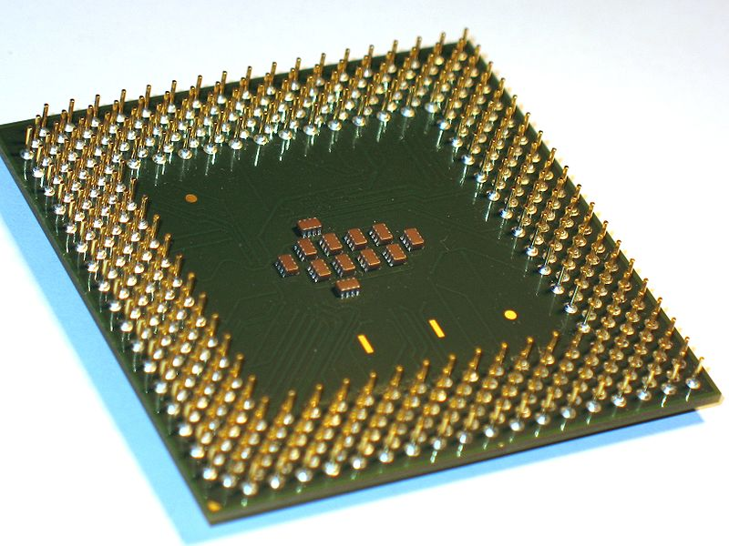
Intel Celeron 1100 Socket 370

Slide 4
Історія
Перші мікропроцесори з'явилися на початку 1970-х і використовувалися в електронних калькуляторах для обробки 4-бітних слів.
Поява 8-бітних процесорів з 16-бітною адресацією в середині 1970-х.
Довгий час процесори складалися з малих і середніх інтегральних схем, що містили в собі еквівалент від кількох до кількасот транзисторів.
Починаючи з 1970-х збільшення процесорної потужності розвивається за правилами так званого закону Мура.
Першим загальнодоступним мікропроцесором був 4-розрядний Intel 4004.

Slide 5
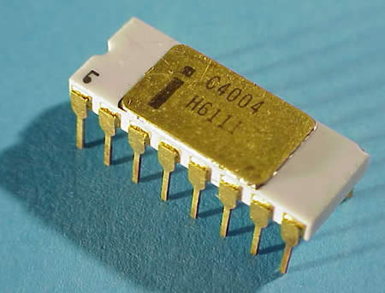
Перший мікропроцесор: Intel 4004

Slide 6
Мікропроцесорна система
Програма — це сукупність команд (правил), що виконуються в послідовності, заданій алгоритмом.
Для зв'язку з зовнішними пристроями існує інтерфейс.
. Головними в інтерфейсі є магістралі.
Магістраль — це сукупність провідників, для яких строго нормовані логічні рівні «0» та «1».
За призначенням, шини поділяються на три типи:
-адресні;
-даних;
-керування.

